Slide 1
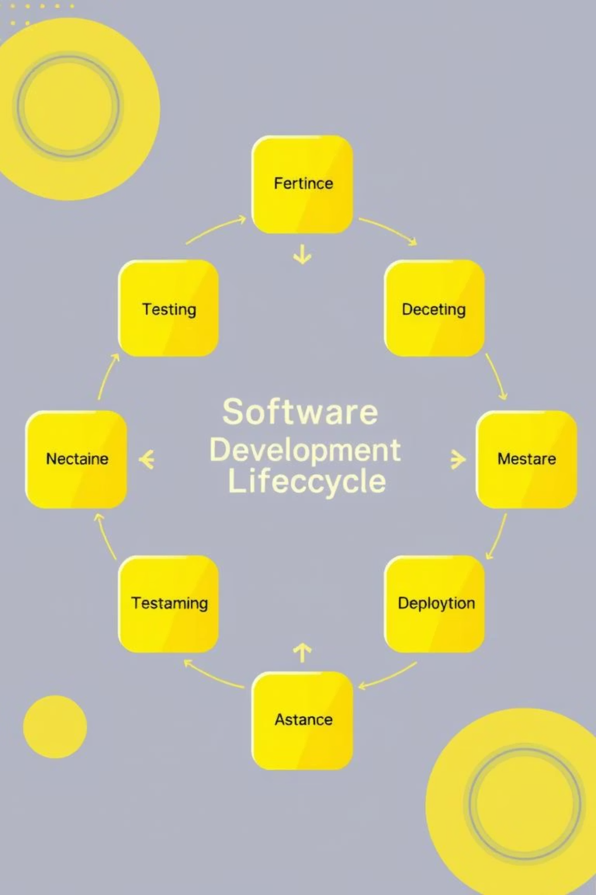
1.2. Ciclo de Vida del Desarrollo de Software

Slide 2

Fases de la Ingeniería de Software (con planteamiento del problema incluido)
1. Identificación del Problema / Estudio de Viabilidad
  Descripción: Se detecta una necesidad, un proceso ineficiente o una oportunidad de mejora. Se analiza si vale la pena resolverlo con software y si es factible técnica, económica y operativamente.
  Documentación:
    Documento de Viabilidad o Estudio de Factibilidad.
    Caso de Negocio (Business Case).
  Herramientas: Entrevistas, análisis de procesos, encuestas, matrices costo-beneficio

Slide 3

2. Fase de Requisitos
Esta es la fase inicial donde se define qué necesita el software. Es como hacer un boceto de la casa antes de empezar a construir. Se interactúa con el cliente y los stakeholders para comprender sus necesidades, problemas y las funcionalidades esperadas del sistema.
Descripción
Se recopilan, analizan y documentan los requisitos funcionales (lo que el sistema debe hacer) y no funcionales (cómo debe hacerlo, por ejemplo, rendimiento y seguridad).

Slide 4
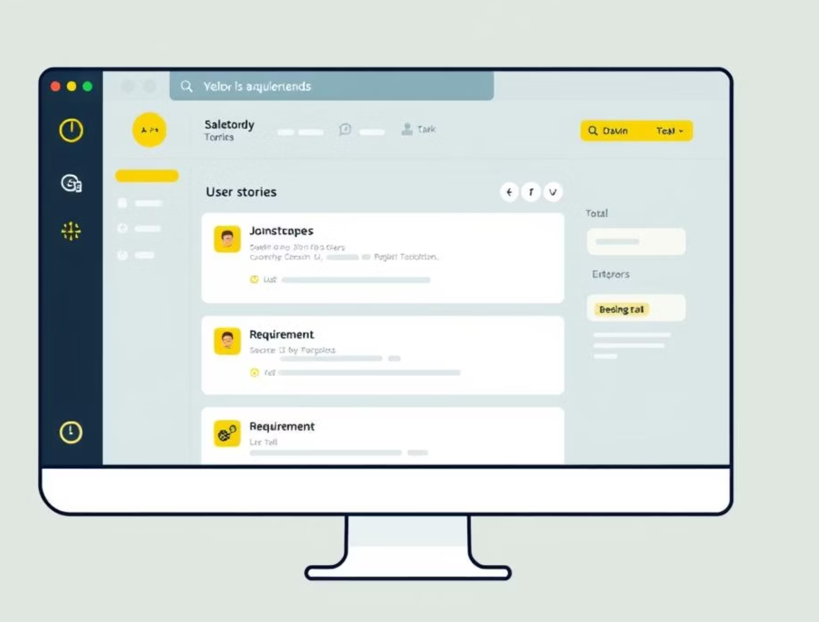
Documentación en Fase de Requisitos
Historias de Usuario
Usadas en metodologías Ágiles, describen una funcionalidad desde la perspectiva del usuario final ("Como un [tipo de usuario], quiero [una funcionalidad], para [alcanzar un objetivo]").
Especificación de Requisitos de Software
El documento más importante de esta fase. Detalla de forma completa y sin ambigüedades todos los requisitos del sistema.

Slide 5

3. Fase de Diseño
Una vez que se tienen los requisitos, se planifica la arquitectura del sistema y cómo se va a construir. Aquí se decide cómo se verán las cosas, cómo funcionarán internamente y cómo se conectarán entre sí.
Descripción
Se crea un plano detallado para el sistema. Esto incluye el diseño de la arquitectura (componentes principales y sus interacciones), el diseño de la base de datos (tablas y relaciones), y el diseño de la interfaz de usuario (UI/UX).

Slide 6



4. Documentación en Fase de Diseño
Documento de Diseño del Sistema (DDS)
Modelos de Base de Datos
Wireframes y Mockups
Diagramas de entidad-relación (ERD) que muestran la estructura de los datos.
Representaciones visuales de la interfaz de usuario.
Describe la arquitectura de alto nivel del software.

Slide 7

5. Fase de Desarrollo/Implementación
Esta es la fase de la programación.
Los desarrolladores escriben el
código, siguiendo las directrices
del diseño.
Descripción:
Se traduce el diseño en código
ejecutable. Se construyen los
diferentes módulos y componentes
del software.
Documentación necesaria:
Comentarios de Código:
Explicaciones dentro del código
que aclaran la lógica y la
función de las secciones.
Historial de Control de Versiones:
El registro de todos los cambios
realizados en el código (usando Git).
Aplicaciones/Herramientas:
Visual Studio Code / IntelliJ IDEA: Entornos de desarrollo integrados (IDE) muy populares.
GitHub / GitLab / Bitbucket: Plataformas para alojar y gestionar el control de versiones del código.
Jenkins / GitHub Actions: Herramientas de Integración Continua/Despliegue Continuo (CI/CD) que automatizan la compilación y pruebas del código.

Slide 8




6. Fase de Pruebas
El objetivo de esta fase es encontrar errores y validar que el software cumple con los requisitos. No se trata solo de que funcione, sino de que funcione bien.
Pruebas Unitarias
Verifican módulos individuales del código
Pruebas de Integración
Comprueban cómo interactúan los módulos
Pruebas de Sistema
Evalúan el sistema completo
Documentación necesaria:
Plan de Pruebas: Un documento que describe el alcance, los objetivos, los recursos y el cronograma de la fase de pruebas.
Casos de Prueba: Una serie de pasos a seguir para verificar una funcionalidad específica.
Reporte de Errores (Bug Report): Documento que describe un error encontrado, sus pasos para reproducirlo y su impacto.

Slide 9
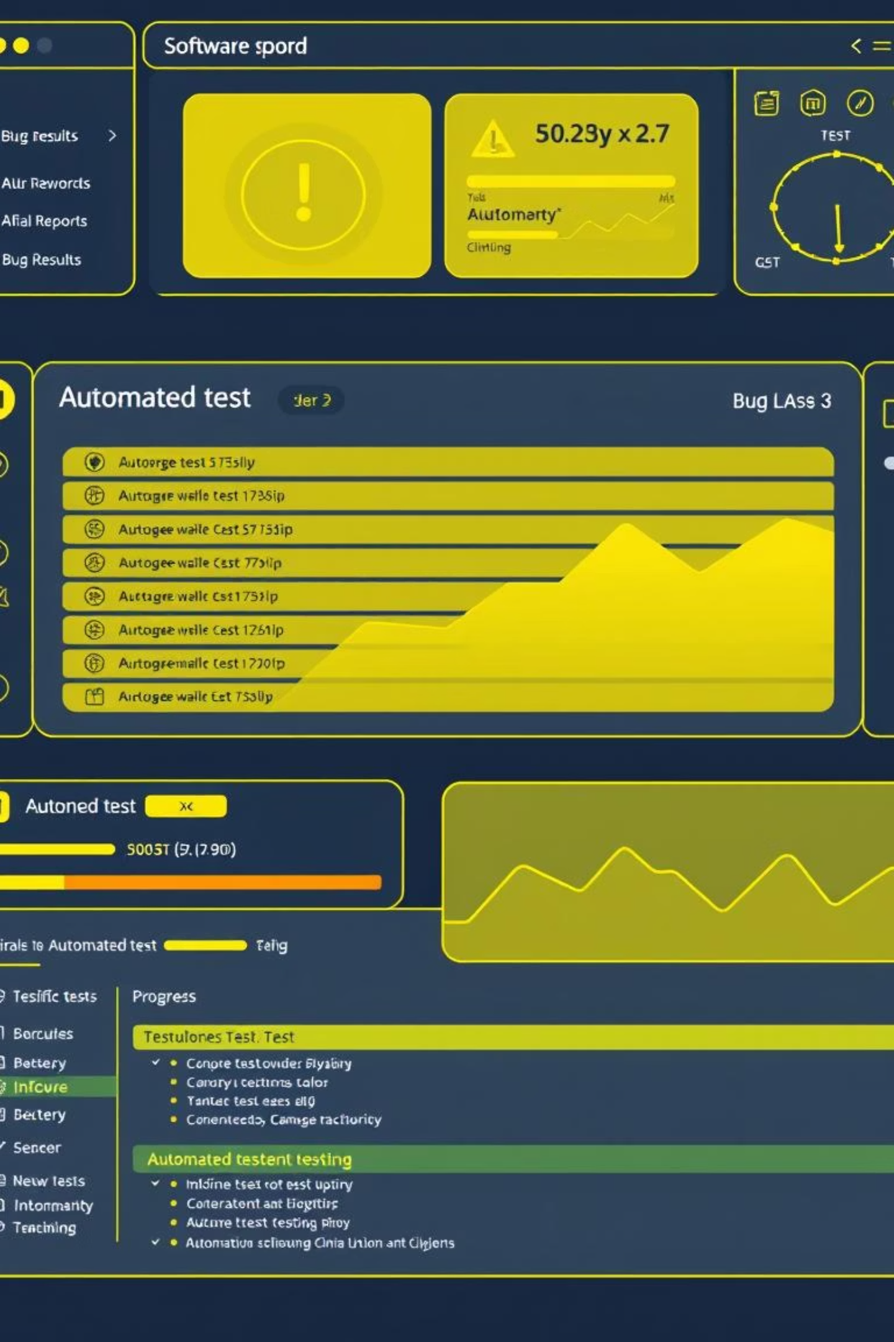



7. Herramientas para Pruebas
Automatización
Selenium / Cypress: Herramientas de automatización para pruebas web.
Seguimiento de Errores
Jira / Bugzilla: Sistemas de seguimiento de errores para gestionar y priorizar los defectos encontrados.
Pruebas Unitarias
Jest / Mocha: Frameworks para pruebas
unitarias en JavaScript.

Slide 10

8. Fase de Despliegue/Implementación
En esta etapa, el software completado se
lanza y se pone a disposición de
los usuarios finales.
Descripción:
Se instala la aplicación en un entorno de producción (servidores, tiendas de aplicaciones, etc.) y se hacen las configuraciones finales para que los usuarios puedan acceder y usarla.
Documentación necesaria:
Notas de Lanzamiento (Release Notes): Un resumen de las nuevas características, mejoras y correcciones de errores en la nueva versión.
Manual de Usuario: Guía para que los usuarios aprendan a utilizar
el software.
Aplicaciones/Herramientas:
AWS / Google Cloud Platform / Azure: Plataformas en la nube para alojar y escalar aplicaciones.
Docker / Kubernetes: Herramientas para empaquetar y gestionar aplicaciones de manera eficiente y consistente.

Slide 11








8. Fase de Mantenimiento
Una vez que el software está en vivo,
el trabajo no termina. Esta es una fase continua
de soporte y mejora.
Corrección de Errores
Actualizaciones
Solucionar problemas
detectados por usuarios
Mejorar
funcionalidades
existentes
Optimización
Nuevas Funciones
Mejorar rendimiento
y eficiencia
Añadir
capacidades
según
necesidades

Slide 12
Herramienta | Fase(s) | Descripción
Jira Software | Requisitos, Análisis, Pruebas, Mantenimiento | Herramienta de gestión de proyectos y seguimiento de incidencias. Permite planificar, rastrear y lanzar software, ideal para equipos que usan metodologías Ágiles.
Trello | Requisitos, Análisis | Una herramienta visual de gestión de proyectos basada en tableros Kanban. Perfecta para organizar tareas, ideas y requisitos de forma sencilla y colaborativa.
Confluence | Requisitos, Análisis | Una plataforma de colaboración que facilita la creación y gestión de documentación. Ideal para redactar especificaciones de requisitos (SRS) y mantener la información del proyecto organizada.
Miro | Análisis, Diseño | Una pizarra digital colaborativa. Se usa para la lluvia de ideas, la creación de diagramas de flujo, mapas de procesos, wireframes y otros elementos de diseño conceptual.
Figma | Diseño | Un editor de gráficos vectoriales y una herramienta de prototipado. Es la opción estándar para diseñar interfaces de usuario (UI) y experiencias de usuario (UX) de manera colaborativa.
Visual Studio Code | Desarrollo | Un editor de código ligero, pero muy potente. Ofrece una amplia gama de extensiones, depuradores integrados y soporte para múltiples lenguajes de programación.
GitHub / GitLab | Desarrollo, Despliegue | Plataformas de control de versiones que permiten a los equipos colaborar en el código. Facilitan la revisión de código, la gestión de ramas y la automatización del despliegue.
Jenkins | Desarrollo, Pruebas, Despliegue | Un servidor de automatización de código abierto. Se utiliza para la Integración Continua y el Despliegue Continuo (CI/CD), automatizando la compilación, las pruebas y el despliegue del software.
Selenium | Pruebas | Un framework para la automatización de pruebas web. Permite escribir scripts que simulan la interacción de un usuario con el navegador, ideal para pruebas de regresión.
Docker | Despliegue | Una plataforma para empaquetar aplicaciones en contenedores. Asegura que el software funcione de manera consistente en cualquier entorno, ya sea de desarrollo, pruebas o producción.
Kubernetes | Despliegue, Mantenimiento | Un sistema de orquestación de contenedores. Se utiliza para gestionar y escalar aplicaciones empaquetadas en Docker a gran escala en un entorno de producción.
Zendesk | Mantenimiento | Un software de servicio de atención al cliente. Permite gestionar y rastrear los tickets de soporte enviados por los usuarios finales, facilitando la corrección de errores y el seguimiento de problemas.

